Slide 1
Středočeský kraj
Vypracoval Adam Ludes a Marek Janoušek

Slide 2
Obecně
Středočeský kraj je územně správní jednotkou České republiky.
Středočeský kraj jako vyšší územně samosprávný celek byl vytvořen v roce 2000.
Na rozdíl od ostatních krajů nemá své sídlo umístěno na vlastním území, ale na území jiného kraje, Hlavního města Prahy.
Svou rozlohou se řadí k největším krajům a patří mezi čtyři kraje, na jejichž území žije více než 1 milion obyvatel.
Jeho rozloha je 11 014 km².

Slide 3
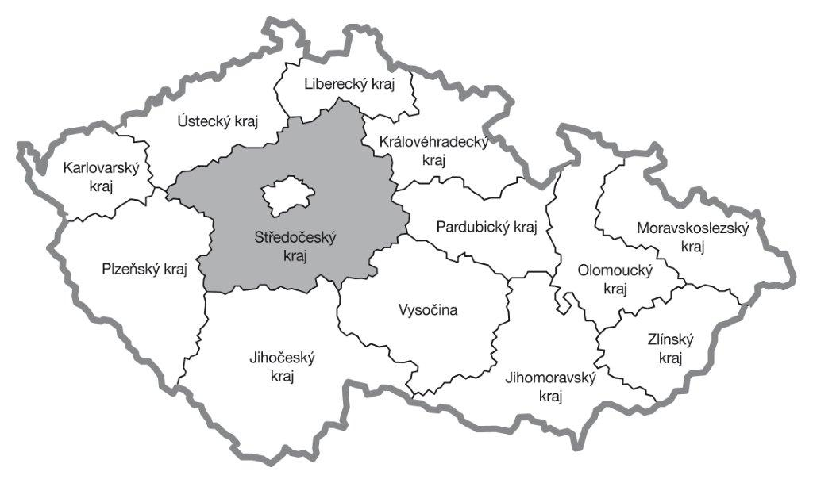
Poloha
Středočeský kraj leží uprostřed Čech.
Kraj obklopuje hlavní město Prahu a dále sousedí na severu s Libereckým krajem, na severovýchodě s Královéhradeckým krajem, na východě s Pardubickým krajem, na jihovýchodě s krajem Vysočina, na jihu s Jihočeským krajem, na jihozápadě s Plzeňským krajem a na severozápadě s Ústeckým krajem.

Slide 4
Podnebí
Podnební poměry středních Čech jsou značně závislé na nadmořské výšce a utváření terénu.
Celkově však kraj patří do mírně teplé podnební oblasti.
Nejtepleji je v dolním Povltaví, v oblasti nízkých nadmořských výšek a nejchladněji v Brdech.
Nejvyšší srážky v celoročním průměru kraje zaznamenal Ondřejov, nejnižší Velké Přítočno.

Slide 5
Povrch
Ve Středních Čechách se příliš vysoká pohoří nenalézají.
Mezi nejvyšší pohoří patří Brdy, Středočeská pahorkatina, Hřebeny, Křivoklátská vrchovina či Dolnooharská tabule.
Nejvyšším vrcholem kraje je Brdský Tok (865 m n. m.) a nejnižší bod se nachází na Labi u Horních Počápel s nadmořskou výškou 153 m n. m.

Slide 6
Vodstvo
Celá oblast patří do úmoří Severního moře, do kterého Labe ústí v Hamburku.
Největší a nejvýznamnější řeky jsou Labe, Vltava, Sázava, Berounka
Největší přehradní nádrže leží na Vltavě, tzv. Vltavská kaskáda.
Ta se skládá z nádrží Kamýk a Slapy, která je největší, dále z Vranské, Orlické a Štěchovické přehrady.

Slide 7
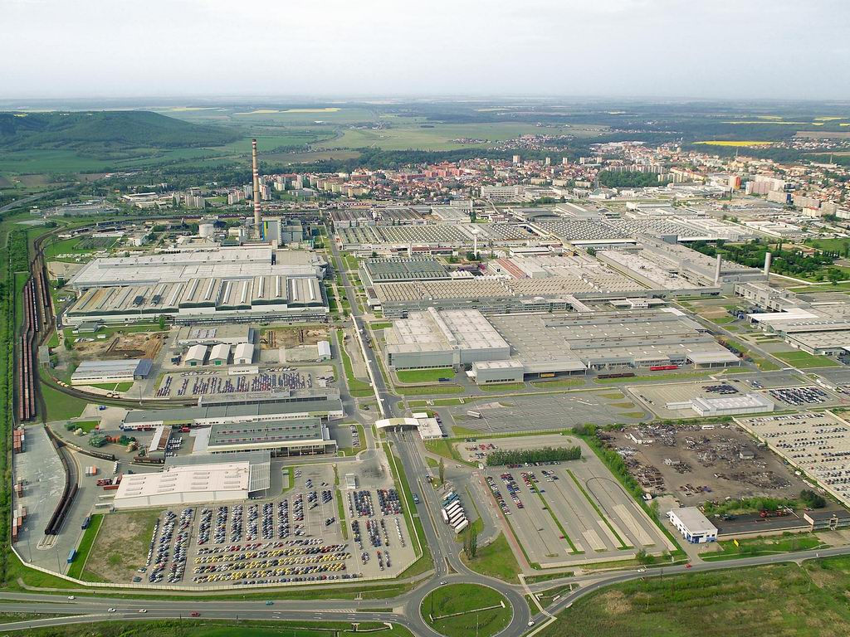
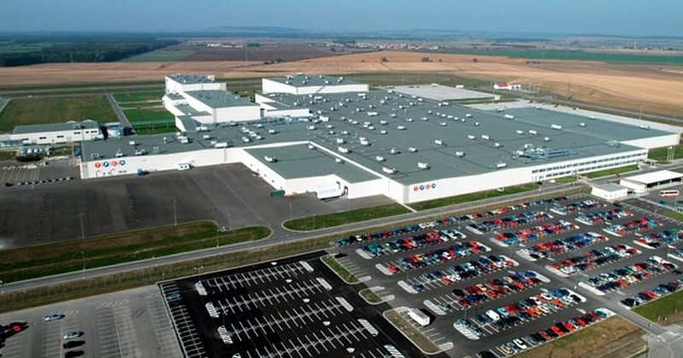
Hospodářství
Největším průmyslovými odvětvími jsou strojírenství, chemie a potravinářství.
Těžba nerostných surovin: kámen, cihlářské suroviny, černé uhlí (okolí Kladna), vápenec a cementářské suroviny.
Strojírenství: ŠKODA AUTO a.s. Mladá Boleslav a TPCA Czech s.r.o.
Je zde zastoupeno i sklářství a keramika.
V zemědělství vyniká hlavně pěstování pšenice, ječmene, cukrové řepy, brambor, ovoce, zeleniny a okrasných rostlin.
Rozvíjí se pěstování energetických plodin, zejména řepky olejky.

Slide 8
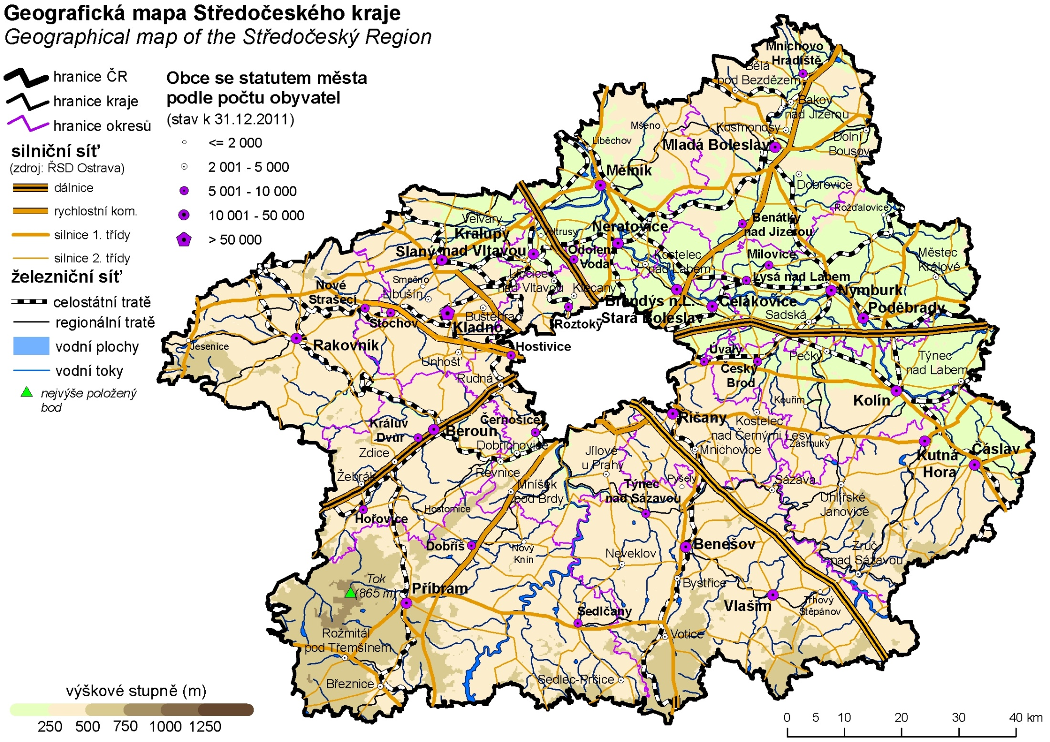
Doprava
Středočeský kraj patří mezi největší samostatné územně správní celky České republiky.
Území kraje má velmi rozsáhlou silniční a železniční síť.
V kraji se nachází dálnice a rychlostních komunikace.
Své zastoupení zde má i vodní doprava.

Slide 9
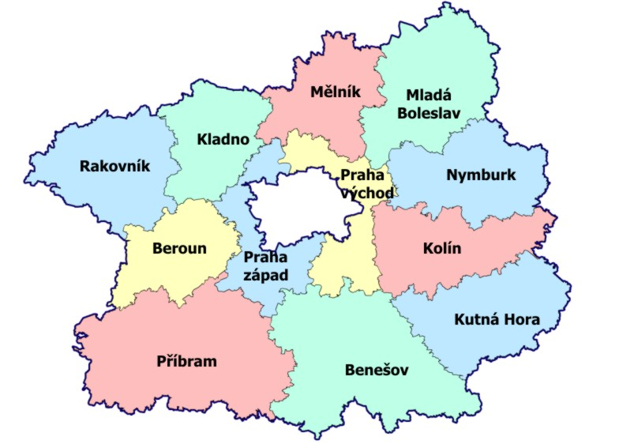
Členění kraje
Kraj je vymezen územím 12 okresů: Benešov, Beroun, Kladno, Kolín, Kutná Hora, Mělník, Mladá Boleslav, Nymburk, Praha-východ, Praha-západ, Příbram, Rakovník.

Slide 10
Obyvatelstvo
K 31.12.2012 měl Středočeský kraj 1 291 816 obyvatel.
Nejlidnatějším okresem je okres Kladno. Nejméně lidnatý je okres Rakovník.

Slide 11
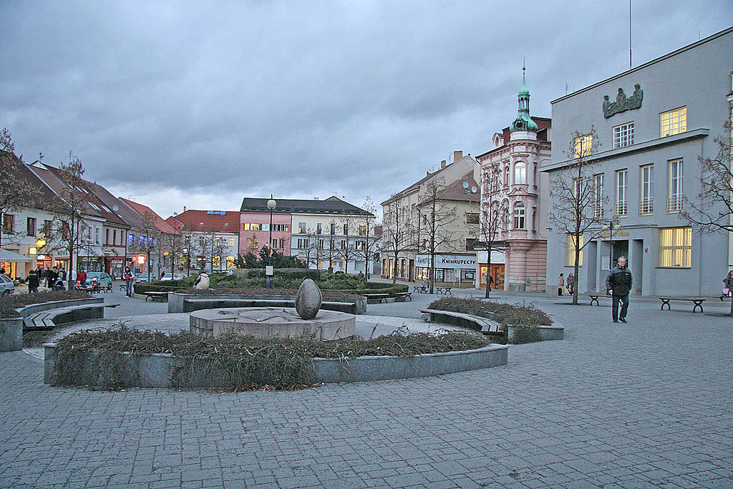
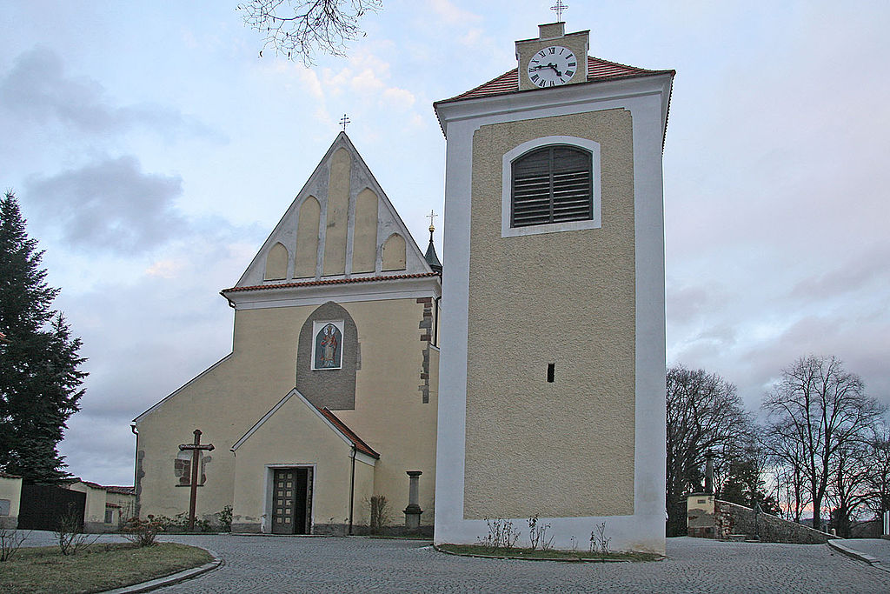
Benešov
Leží 40 km jihovýchodně od Prahy.
K 1. lednu 2013 zde žilo 16 541 obyvatel.
První písemná zmínka o Benešově pochází z roku 1219
K nejvýznamnějším průmyslovým odvětvím v Benešově patří potravinářství a strojírenství.
Jsou zde významné firmy jako Schreiber – výroba mléčných výrobků, Pinko – výroba zmrzlin, Ferdinand – pivovar, Mavel – výroba technologických celků s turbínami

Slide 12
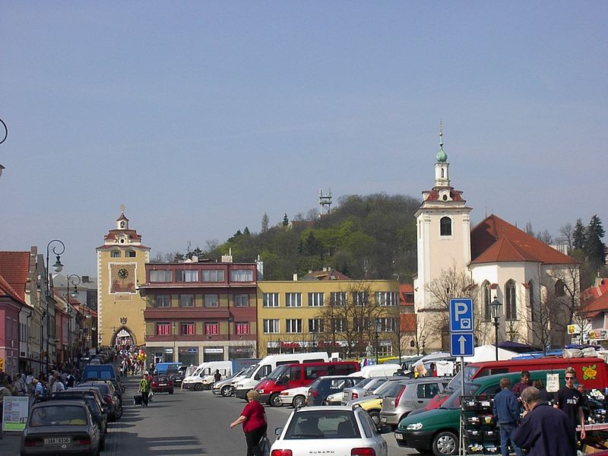
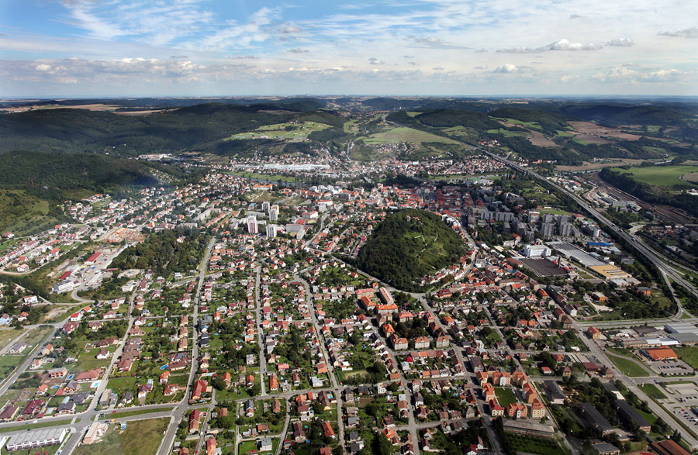
Beroun
V Berouně žije asi 18 919 obyvatel.
Leží na spojnici měst Praha a Plzeň a již od středověku významnou obchodní křižovatkou.
První zmínka o královském městě Beroun je z roku 1265.
Město leží na soutoku Berounky a Litavky, asi 30 km jihozápadně od Prahy.
Oblast Českého krasu je svým charakterem přirozeně bohatá na vápenec

Slide 13
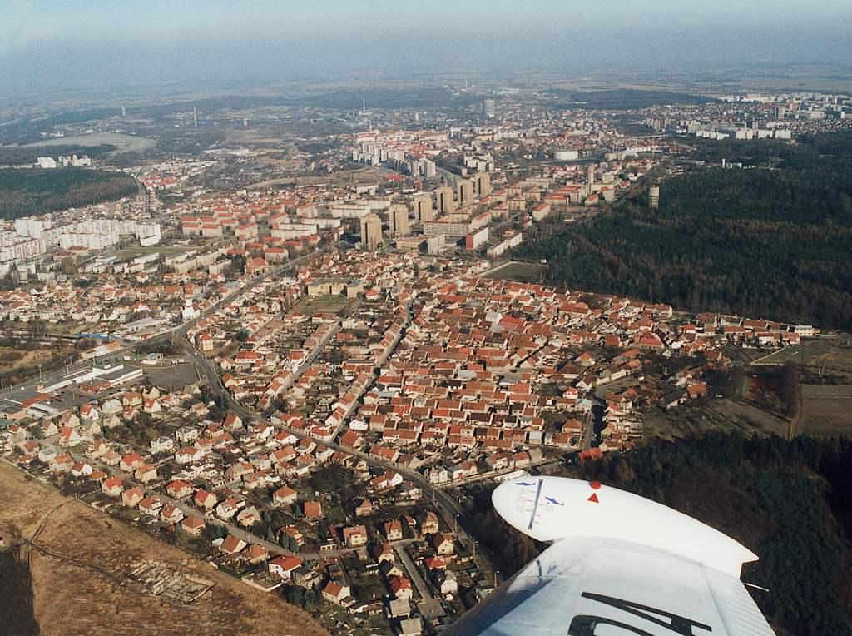
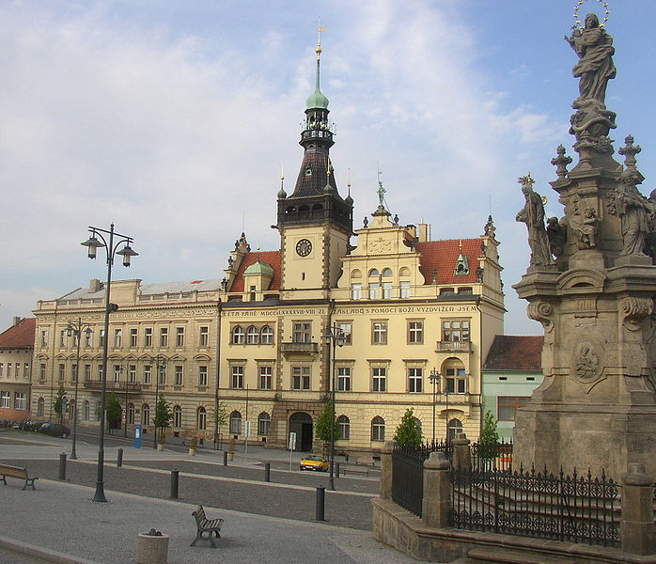
Kladno
V Kladně žije asi 72 600 obyvatel.
První zmínky o městě jsou ze začátku 14. století.
Kladno leží 20km severozápadně od Prahy.
Je to velké průmyslové město, největší město středočeského regionu.
Průmysl v Kladně je hlavně těžební, hutnický, energetika, elektrotechnika, polygrafie, strojírenství, průmysl stavebních hmot, mlynářský, masný a dřevozpracující.
V Kladenském okresu se nachází 100 obcí a dohromady v nich žije 151 355 lidí.

Slide 14
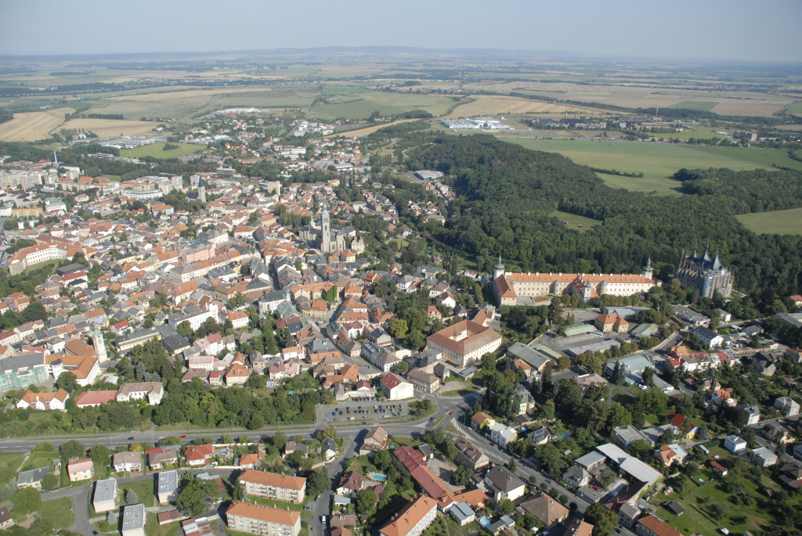
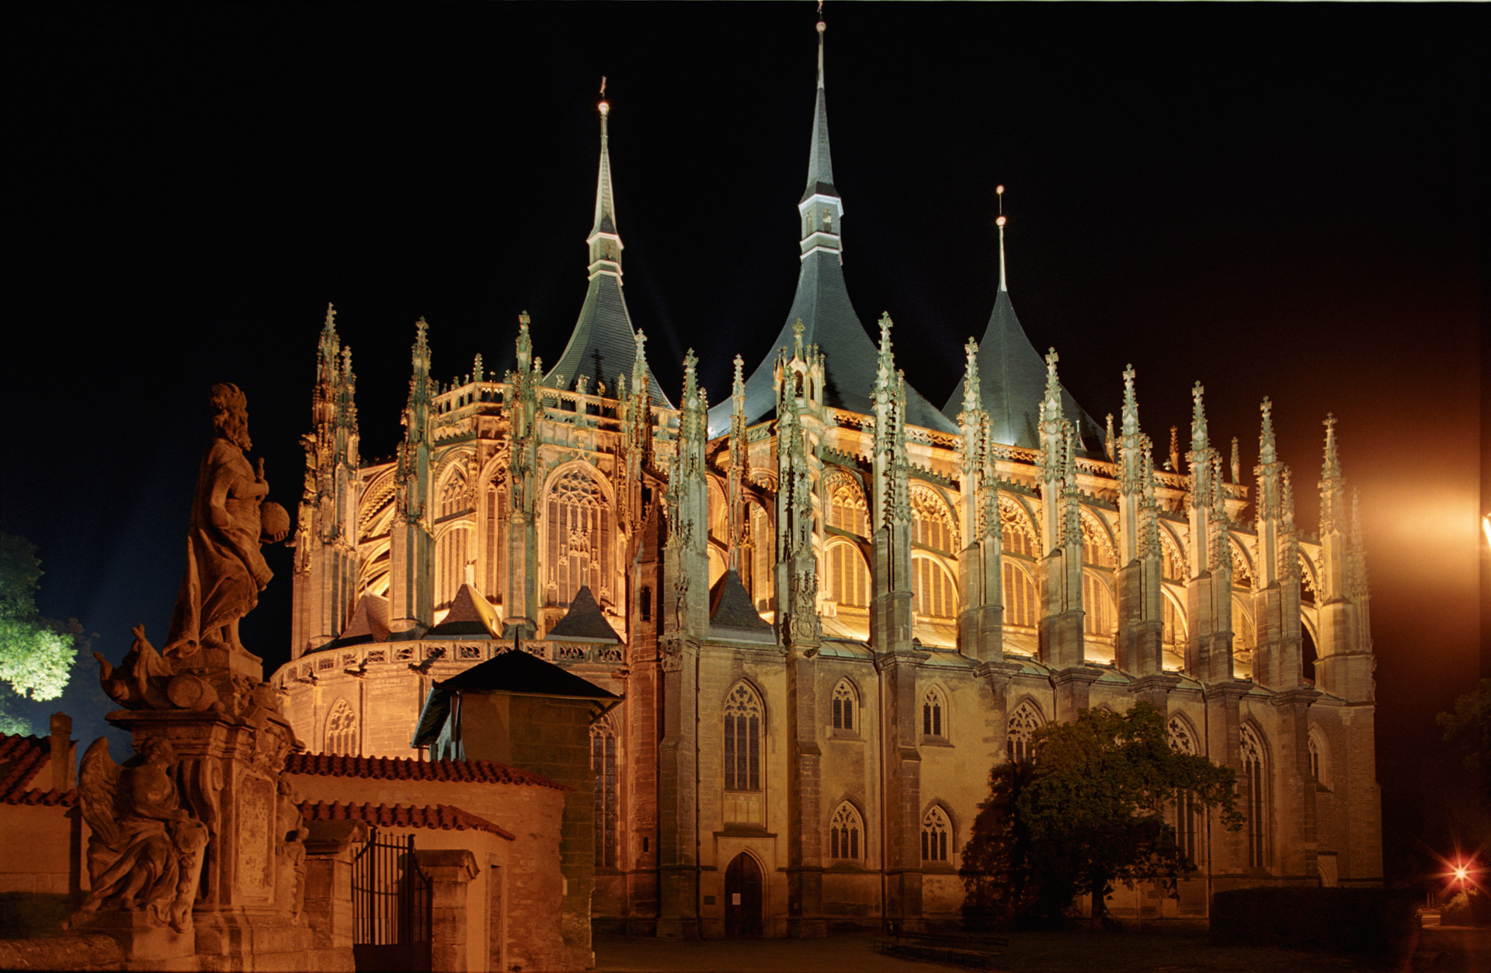
Kutná Hora
Žije zde přibližně 21 600 lidí.
V 2. polovině 13. století zde byla zahájena těžba stříbra
Průmysl nejvíce těžební (barevné kovy), strojírenský, hutnický, textilní a oděvní, dřevozpracující, průmysl tabáku, čokolády a cukrovinek.
Od roku 1995 patří Kutná Hora mezi památky UNESCO. Je to hlavně díky chrámu sv. Barbory a katedrále Panny Marie v Sedlci, postavené v 18. století
V Kutnohorském okresu žije v 88 obcích 73 910 obyvatel.

Slide 15
Významné osobnosti
Ve Středočeském kraji se narodilo mnoho významných osobností českého i světového kulturního života.
Mezi ně patří např.: Jakub Jan Ryba, Antonín Dvořák, Josef Suk, Josef Lada, Jaroslav Vrchlický a Ota Pavel

Slide 16
Kulturní památky
Největší koncentrací památek se vyznačuje město Kutná Hora, které bylo zapsáno do Seznamu světového přírodního a kulturního dědictví UNESCO.
Mezi další významné památky patří např.: hrad Karlštejn, Hrad Křivoklát a Lidice
Nejcennější přírodní oblast kraje představuje CHKO Křivoklátsko, která figuruje na seznamu biosférických rezervací.
Mezi další významné oblasti patří CHKO Kokořínsko, Český kras, Český ráj a Blaník. Další přírodně zajímavou oblastí jsou Brdy.

Slide 17
Konec
Děkujeme za pozornost

